Slide 1
Analysis常用操作及配置

Slide 2
本章大纲
Analysis之事务分析选项配置
Analysis之合并图配置
Analysis之自动关联与数据筛选
Analysis之信息查看与结果比较

Slide 3
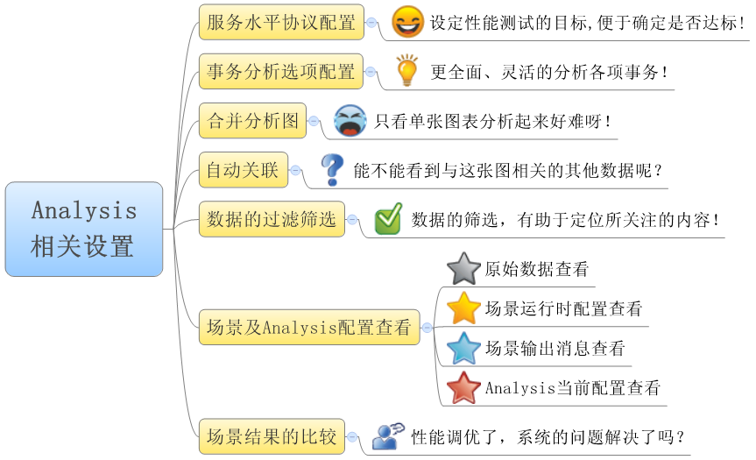
为什么要进行Analysis设置?
Notes:
需要修改sla

Slide 4
事务分析选项配置概述
Analysis提供了强大的事务分析功能，通过“事务报告及分析事务工具”可对脚本中的各事务进行更全面、灵活的分析。
启动方式：
通过【Report】—【Analyze Transaction】开启；
通过工具栏上的 开启；
在分析概要的主窗口中右键单击【Analyze Transaction】开启。

Slide 5
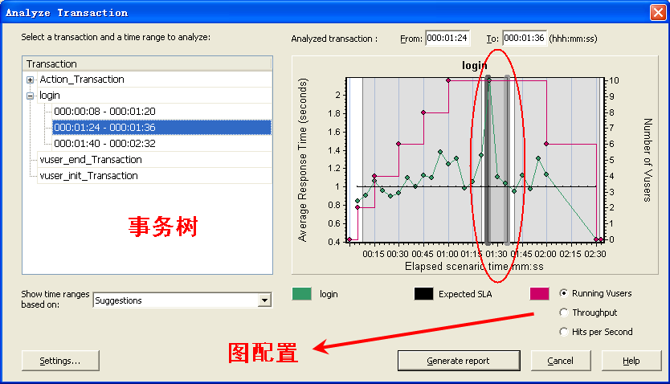
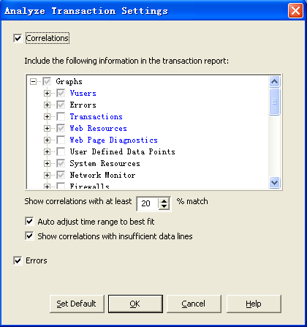
事务分析选项配置详解——操作
Notes:
①选择Suggestions，显示整体测试场景中的事务和时间段；
②选择SLA violations，显示超出SLA的部分。

Slide 6
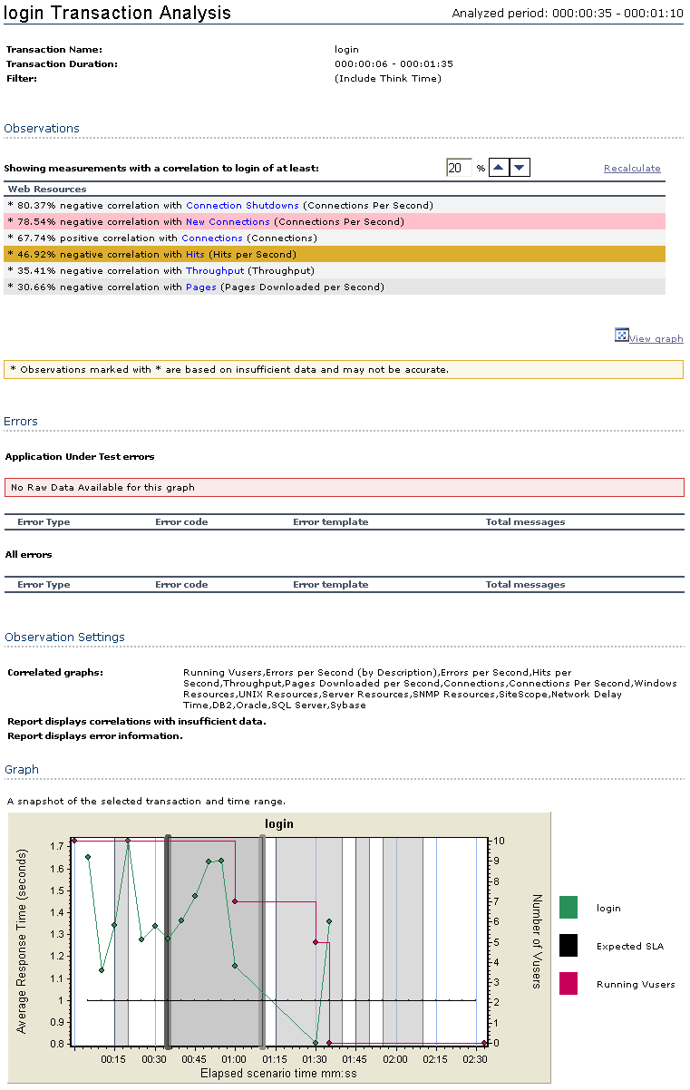
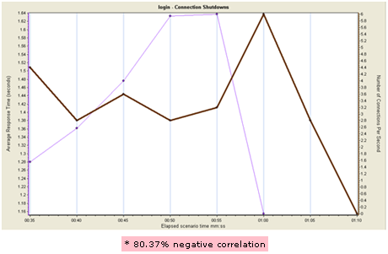
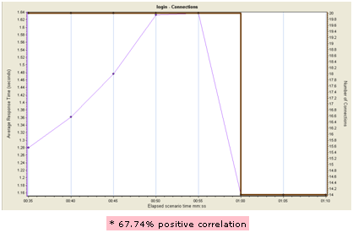
事务分析选项配置详解（续）——报告

Slide 7
本章大纲
Analysis之事务分析选项配置
Analysis之合并图配置
Analysis之自动关联与数据筛选
Analysis之信息查看与结果比较

Slide 8
Analysis相关设置

Slide 9
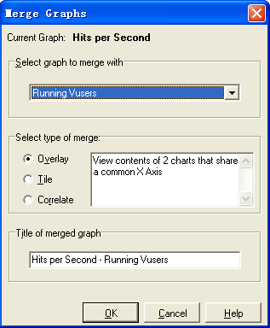
合并图配置概述
使用“合并图”对话框可以将两个图合并为一个图。
叠加OverLay
平铺Tile
关联Correlate

Slide 10
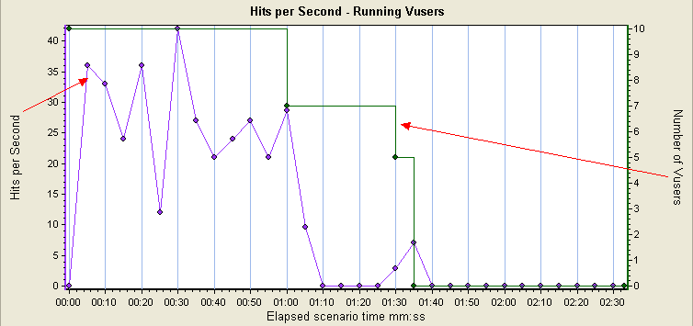
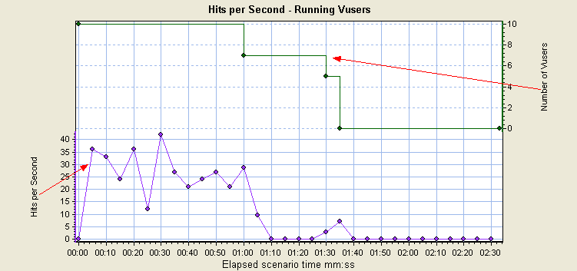
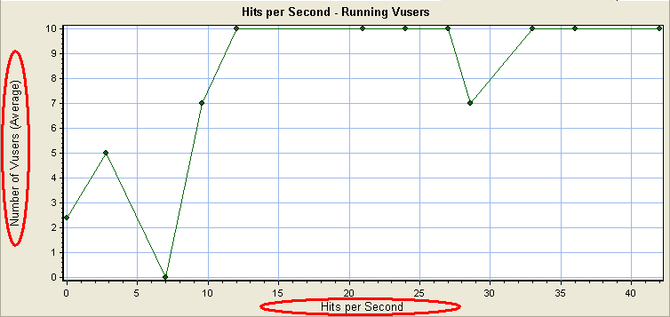
合并图配置概述（续）
共用X轴；
Y轴变更；
叠加数量无限制。
共用 X 轴；
上下分布。
当前图的 Y 轴变
为合并图的 X 轴。
被合并图的 Y 轴
作为当前图的 Y 轴。

Slide 11
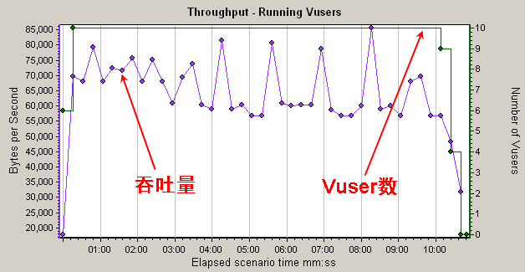
合并图实例分析1
吞吐量+虚拟用户数

Slide 12
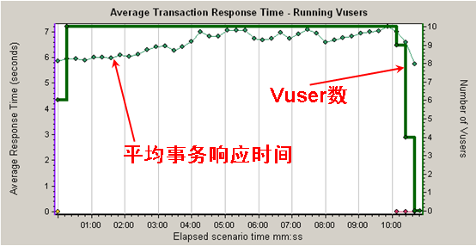
合并图实例分析2
平均事务响应时间+虚拟用户数

Slide 13
本章大纲
Analysis之合并图配置
Analysis之事务分析选项配置
Analysis之自动关联与数据筛选
Analysis之信息查看与结果比较

Slide 14
Analysis设置详解

Slide 15
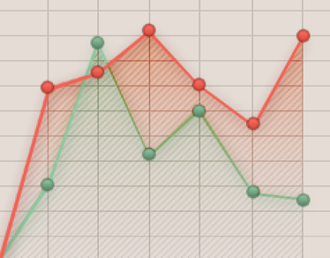
自动关联配置
Analysis能够自动将待分析图中的指标同其他图的指标关联起来并进行综合分析，通过观察各指标间的匹配程度（即相互依赖程度）来确定它们对系统性能的影响程度。
更关注整体曲线变化趋势

Slide 16
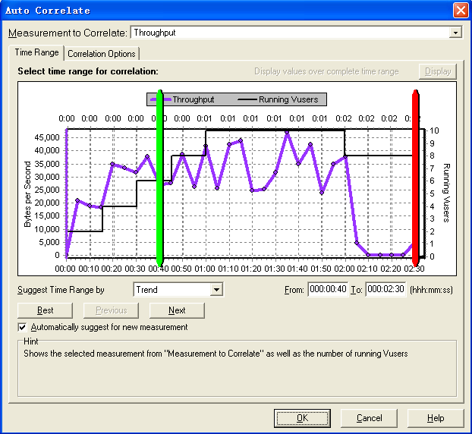
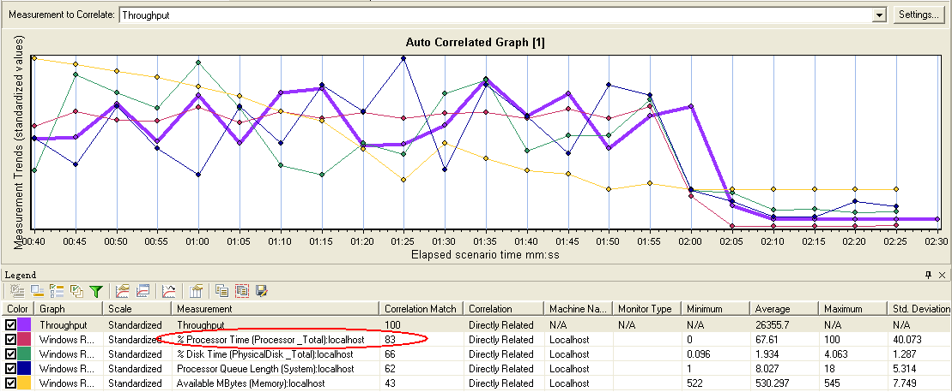
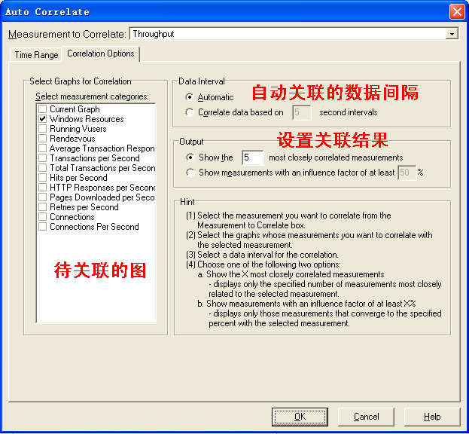
自动关联配置（续）
Notes:
被关联图相关的最相近的五个对象；用户量增加，相似度增加，

Slide 17

自动关联&合并图区别
合并图
不能“选定特定的时间进行切片”
没有关联匹配值
一次只能对一张图做合并
自动关联——反之
合并图先看图的整体趋势、分析全局，
选定位置后，再用自动关联进一步分析。

Slide 18

数据的过滤筛选
Analysis提供的多种图和报告中，呈现出太多的信息。读者需具备图的筛选能力，有助于定位所关注的内容。修改全局过滤选项。
全局筛选
概要报告筛选
单个图筛选

Slide 19
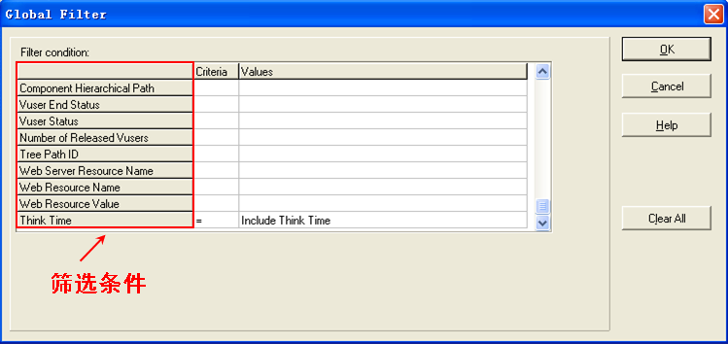
数据的过滤筛选（续）——全局筛选

Slide 20
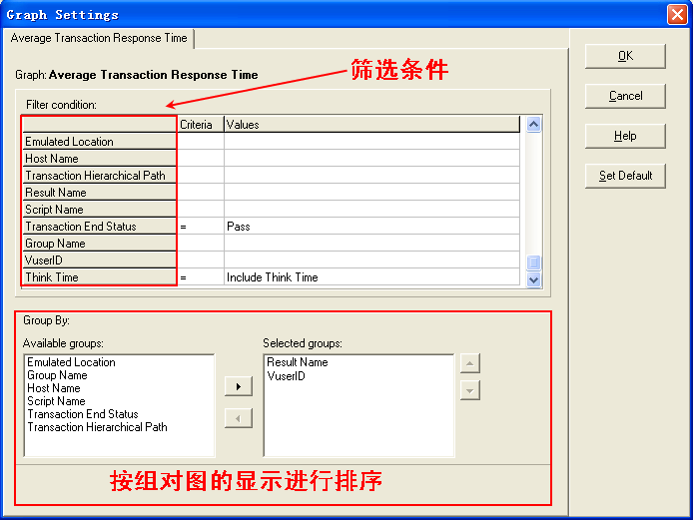
数据的过滤筛选（续）——单个图筛选

Slide 21
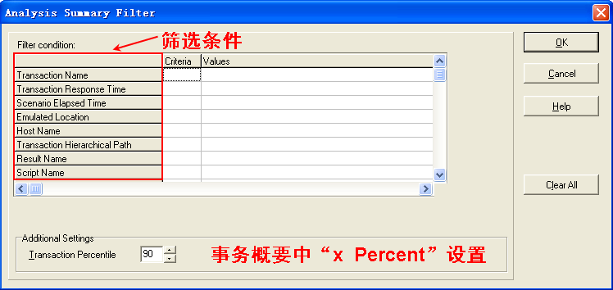
数据的过滤筛选（续）——概要报告筛选

Slide 22
本章大纲
Analysis之合并图配置
Analysis之事务分析选项配置
Analysis之自动关联与数据筛选
Analysis之信息查看与结果比较
Notes:
可以自动定位瓶颈，通过图与图之间的关系，确认系统资源与用户关联的关系，关联大，瓶颈就能分析出来

Slide 23
Analysis相关设置

Slide 24

场景及Analysis配置查看
Analysis中进行结果分析，常需要查看生成当前图的原始数据（即测试场景执行期间收集的各项数据）及Analysis中的配置属性信息，便于结合实际场景信息确定测试结果的正确性和合理性。
原始数据查看（右侧）
场景运行时配置查看（file）
场景输出消息查看（windows）
Analysis当前配置查看（file）

Slide 25
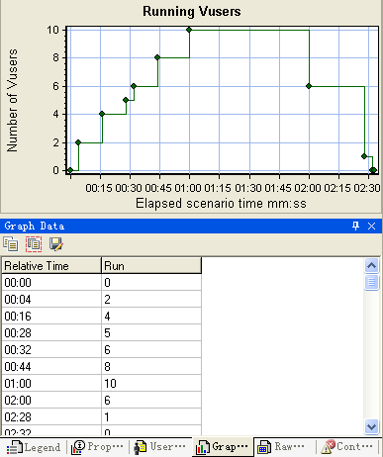
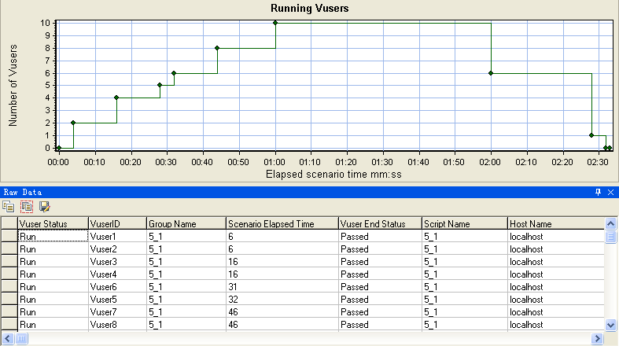
原始数据查看
windows->Graph data 结果的查看
windows->Raw data 执行过程的查看

Slide 26
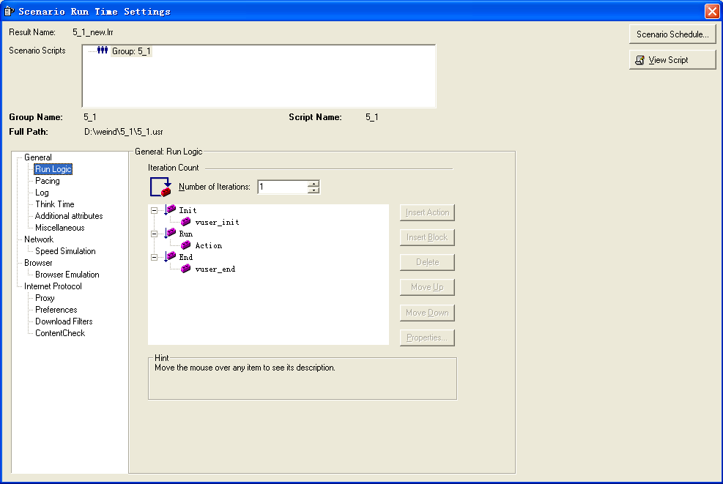
场景运行时配置查看
工具栏直接查看

Slide 27
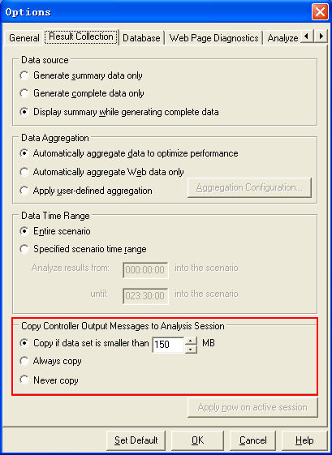
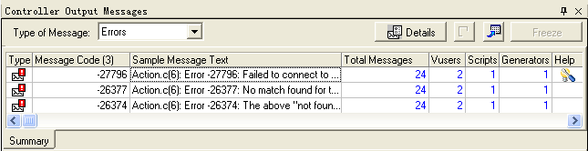
场景输出消息查看
tools->option
windows->contoller out message

Slide 28
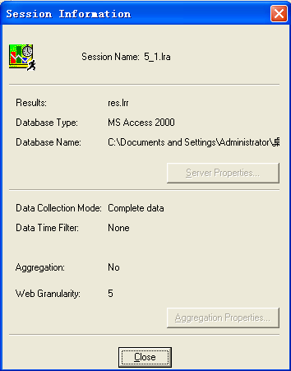
Analysis当前配置查看
File-> Session Information

Slide 29
思考？
回归测试！

Slide 30
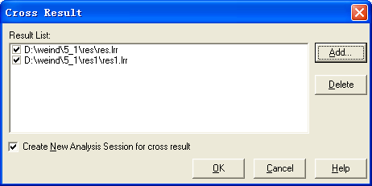
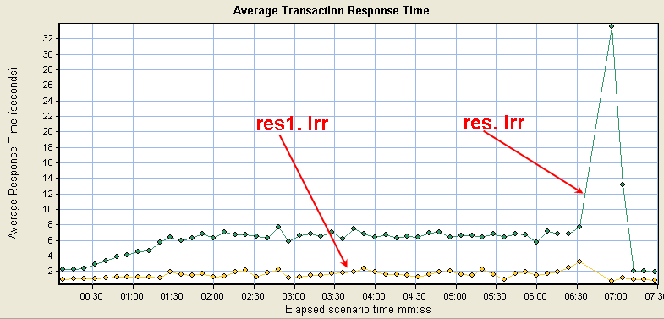
场景结果的比较
对系统进行调整后，需要再次运行相同场景以验证问题是否解决并确认没有引起新的问题。
File->Cross with result

